Slide 1
Нефтяное товароведение

Slide 2
План урока:
СОСТАВ И ФИЗИКО-ХИМИЧЕСКИЕ СВОЙСТВА НЕФТЕЙ;
СОСТАВ И СВОЙСТВА ПРИРОДНОГО ГАЗА И ГАЗОВЫХ КОНДЕНСАТОВ;
ОБЩАЯ КЛАССИФИКАЦИЯ ПРОДУКТОВ НЕФТЕГАЗОПЕРЕРАБОТКИ;
ТОПЛИВА.

Slide 3
Основными элементами, входящими в состав нефти, являются углерод и водород, суммарное содержание которых составляет от 96 до 99,5 % по массе. Колебания в содержании этих двух элементов для нефтей разных месторождений относительно невелики и лежат в пределах 85 - 87 % для углерода и 11 – 14 % для водорода. Кроме указанных элементов в состав нефтей входят кислород, азот, сера и зольные вещества, состоящие из соединений калия, натрия, кальция, магния, хлора и других атомов, в том числе и ванадия. Средний элементный состав некоторых нефтей может быть охарактеризован следующими цифрами: углерод - 85,9 - 87,9 %, водород - 12,5 - 13,5 %, кислород - 0.22- 074 %, сера - 0,1 - 2 и более %, азот 0,07 %, зола и пр. - 0,1 %.

Slide 4
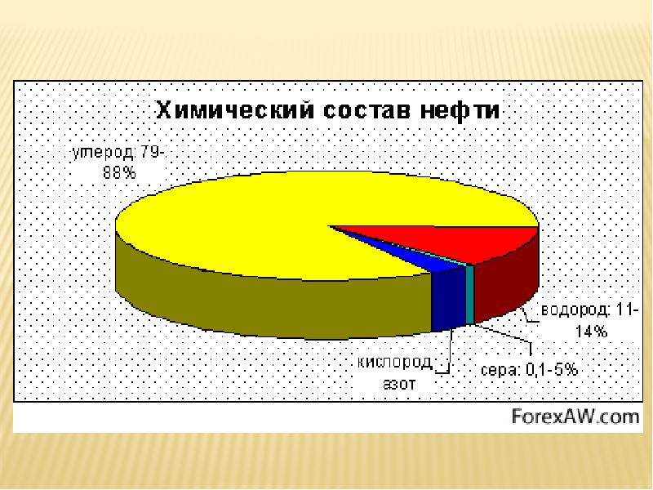
Кроме углеводородов в нефти содержатся значительные количества кислородных, сернистых и азотистых соединений, которые оказывают отрицательное влияние, как на технологию переработки нефти, так и на свойства нефтепродуктов.

Slide 5
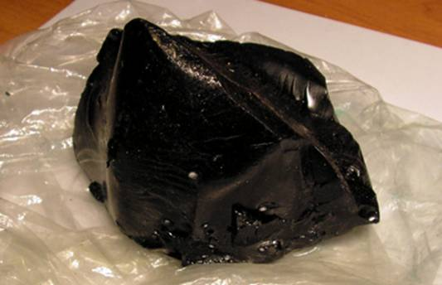
К кислородсодержащим соединениям нефти относятся, в первую очередь, нафтеновые кислоты, фенолы и асфальтосмолистые вещества (нейтральные смолы, асфальтены, асфальтогеновые кислоты

Slide 6
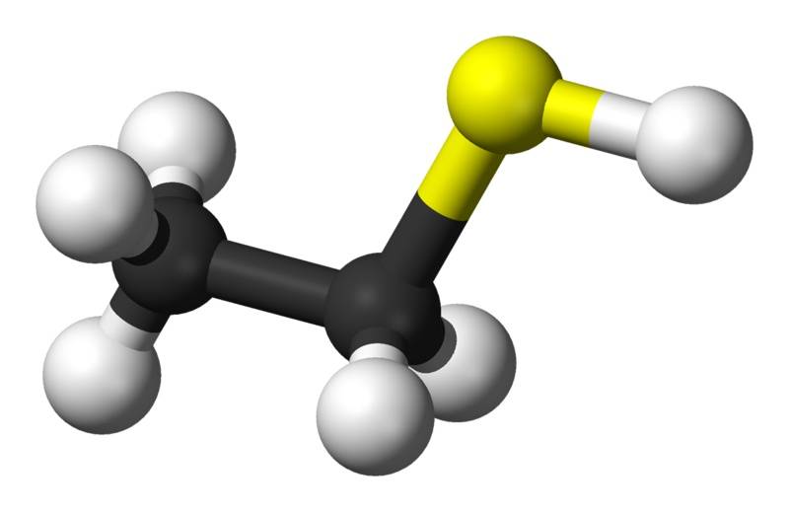
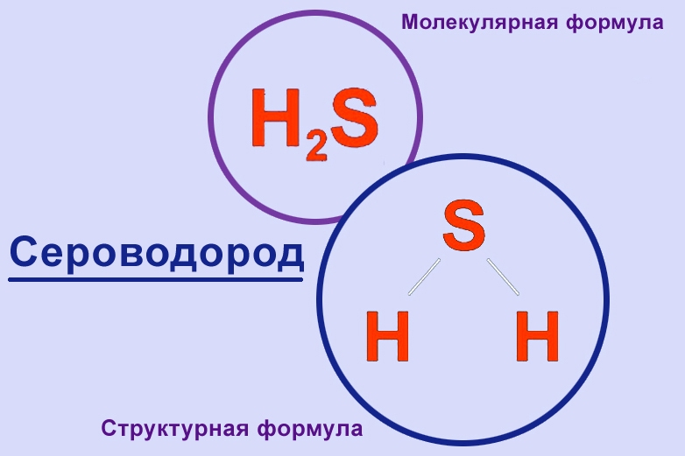
Среди сернистых соединений, содержащихся в нефти различают три группы.
1 К первой относятся сероводород и меркаптаны, обладающие кислотными свойствами, а потому и наиболее сильным коррозионным действием

Slide 7

2 Ко второй группе относятся сульфиды и дисульфиды, которые при температуре 130-160⁰С начинают распадаться с образованием сероводорода и меркаптанов

Slide 8
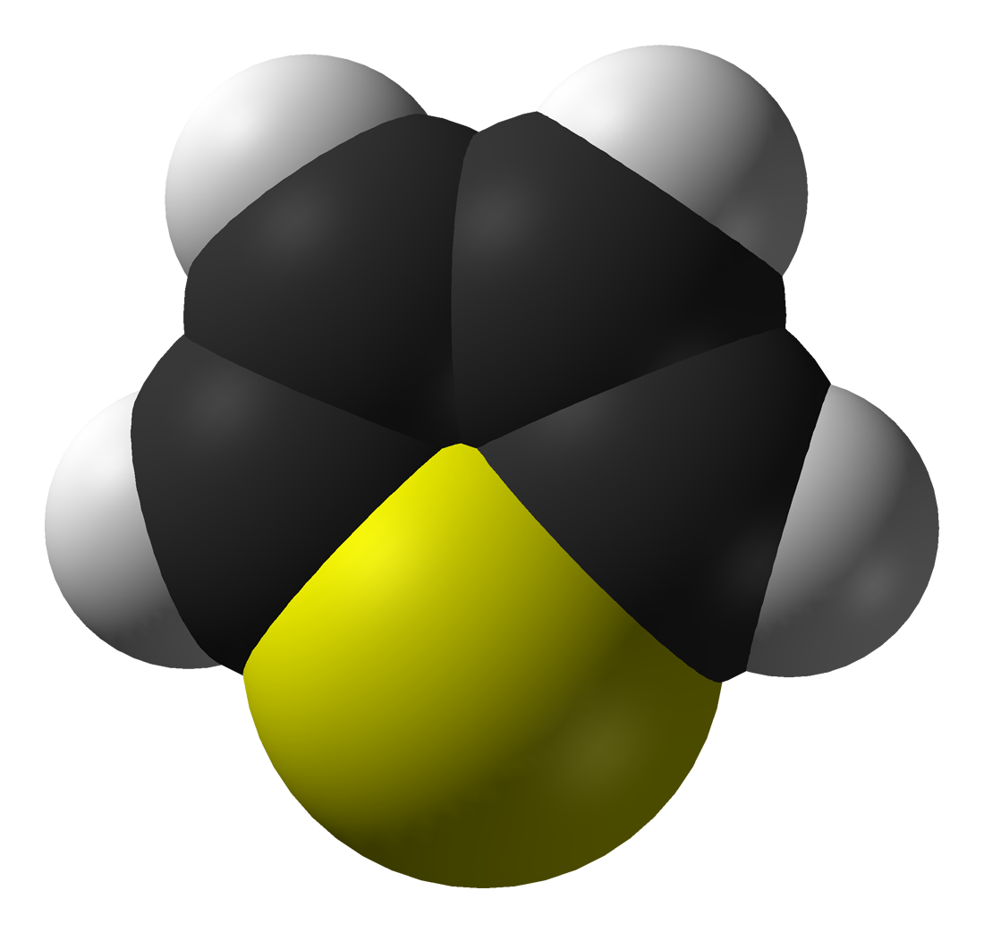
3. В третью группу сернистых соединений входят термически стабильные циклические соединения - тиофаны и тиофены.

Slide 9

Азот находится в нефти в виде соединений, обладающих нейтральным или кислым характером. Эти соединения снижают активность катализаторов в процессах деструктивной переработки нефти, вызывают окисление и потемнение нефтепродуктов.

Slide 10
Состав и свойства природного газа и газовых конденсатов

Slide 11

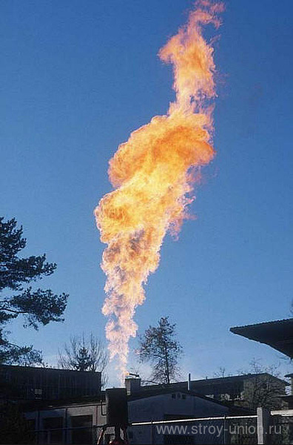
Химический состав газа и газовых конденсатов более однородный.
Отсюда такие свойства, как химическая и термокислительная стабильность газа и газового конденсата значительно выше, чем у нефти.

Slide 12
Природный газ представляет собой, в основном метан (96-98 %), остальные 2-4 % - это примеси – этан и пропан. Как правило, природный газ и газовые конденсаты проходят на промыслах процедуры очистки и, в связи с этим, практически не содержат таких нежелательных веществ, как соединений серы, азота и кислорода.

Slide 13
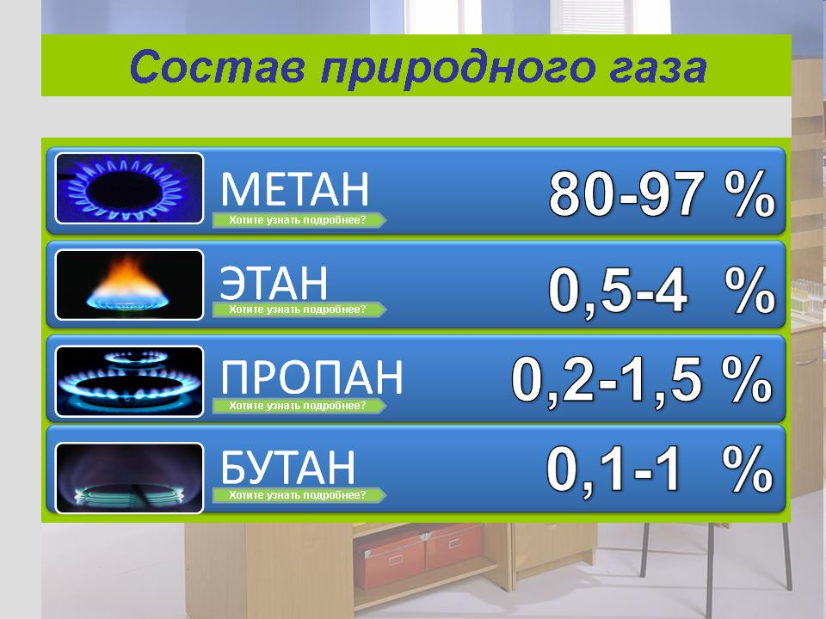

Slide 14

Газовые конденсаты представляют собой смесь углеводородов с числом атомов углерода в молекуле от 4-х до 16-18. Это, в основном углеводороды парафинового и нафтенового основания. В связи с этим, газовый конденсат в составе топлив является наиболее желательным компонентом с экологической точки зрения.

Slide 15
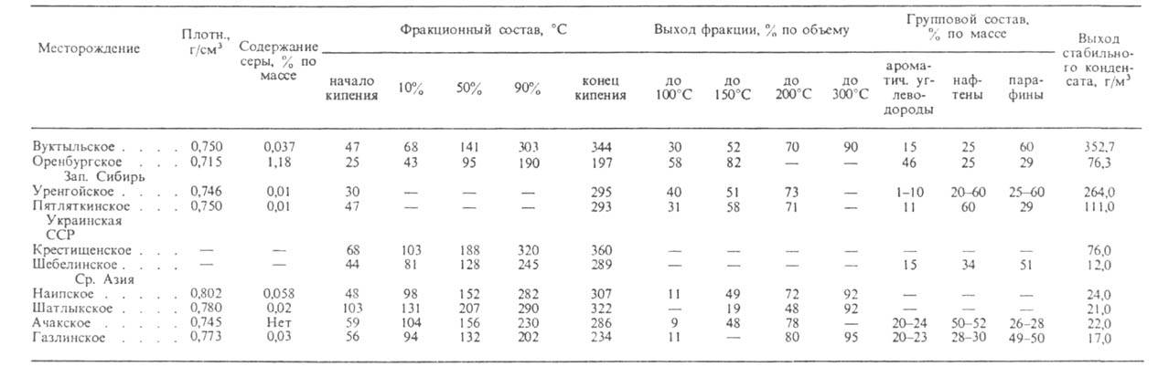

Slide 16
Фракционный состав газовых конденсатов зависит от специфики месторождения газа и может колебаться в пределах от 28 до
400 ⁰С. Для одних месторождений температура конца кипения газового конденсата может составлять 150-180 ⁰С, для других быть более высокой 350-400 ⁰С.

Slide 17
Фракционирование газовых конденсатов позволяет получать из них компоненты моторных топлив- бензина (нк.- 180⁰С), дизельного (180 – 350⁰С) и авиакеросинов (150 – 250⁰С). Однако, низкое октановое число газовых конденсатов ограничивает их применение в качестве компонента товарных бензинов, а практически полное отсутствие ароматических углеводородов не позволяет получать из газовых конденсатов товарных дизельных топлив из-за плохих противоизносных свойств. Поэтому они могут служить лишь компонентами указанных топлив.

Slide 18
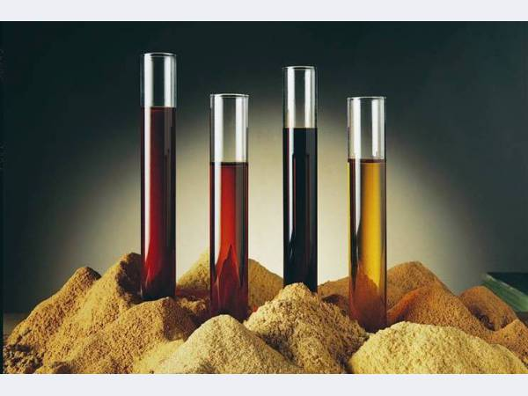
Общая классификация продуктов нефтегазопереработки

Slide 19
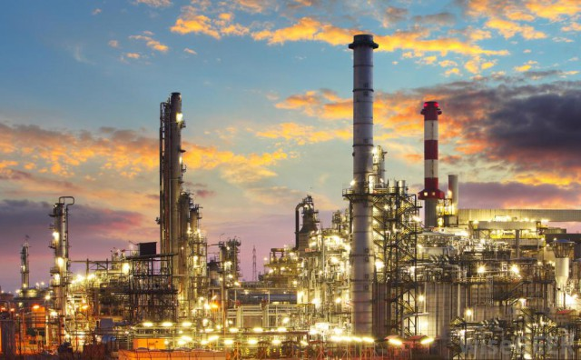
Обозначим всю группу продукции, вырабатываемую на основе нефти, природного газа и газовых конденсатов одним термином - «нефтепродукты».

Slide 20
Итак, нефтепродукты можно подразделить на следующие виды:
1) топлива.
2) масла;
3) смазки;
4) битумы;
5) твердые углеводороды;
6) смазочно-охлаждающие технологические средства (СОТС);
7) нефтяные растворители;
8) нефтяной кокс;
9) сырье для нефтехимии.

Slide 21
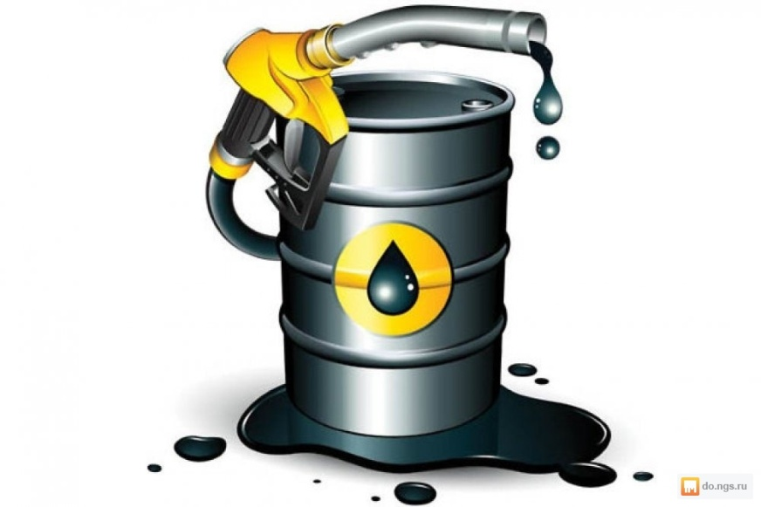
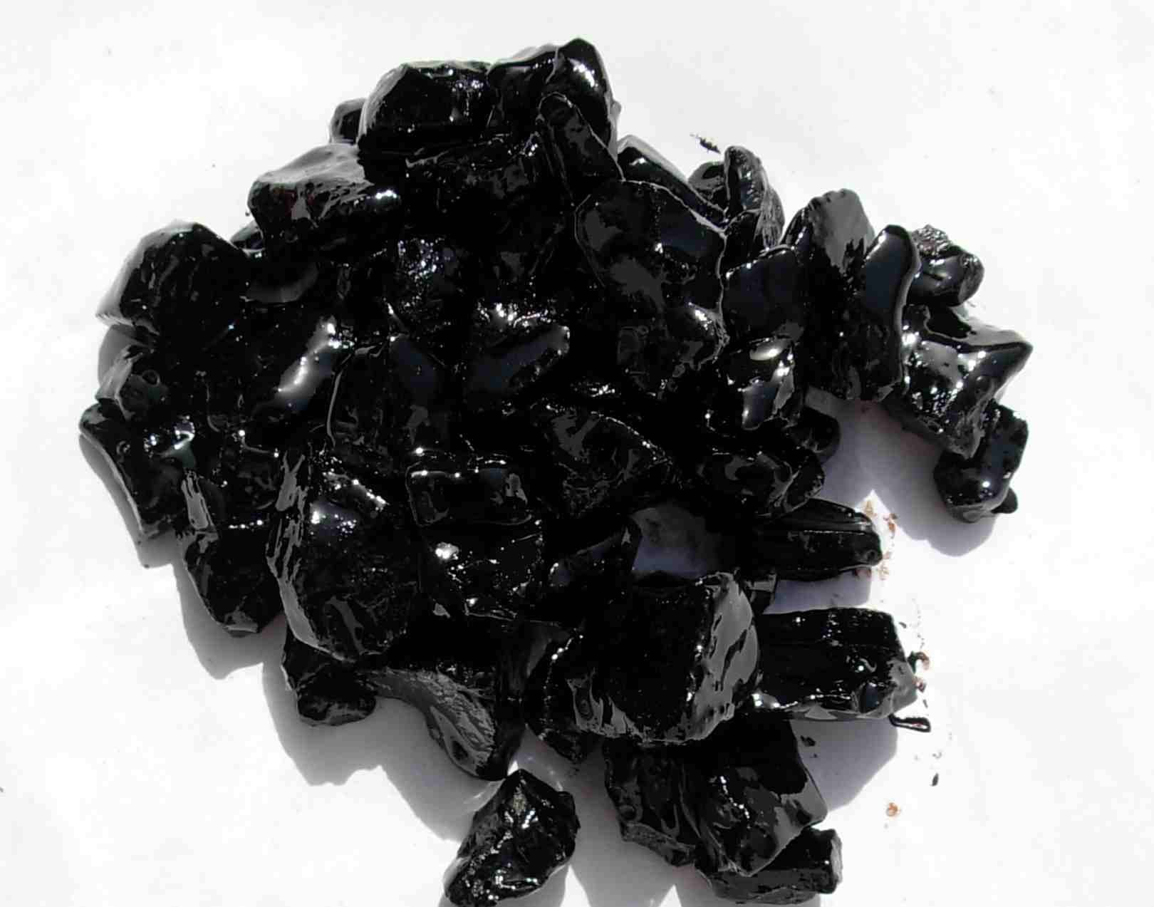
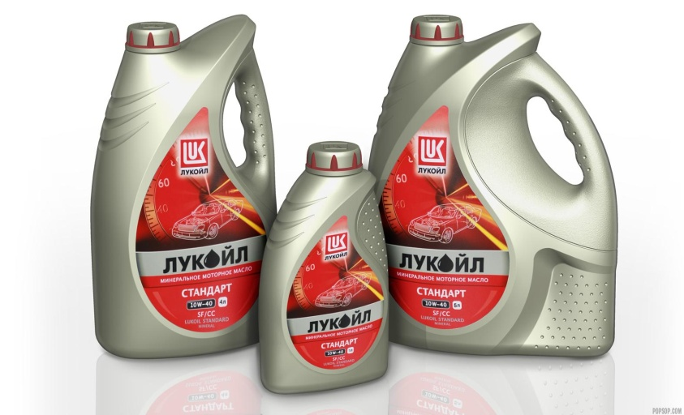
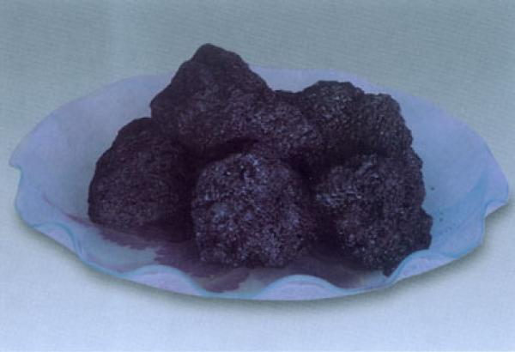
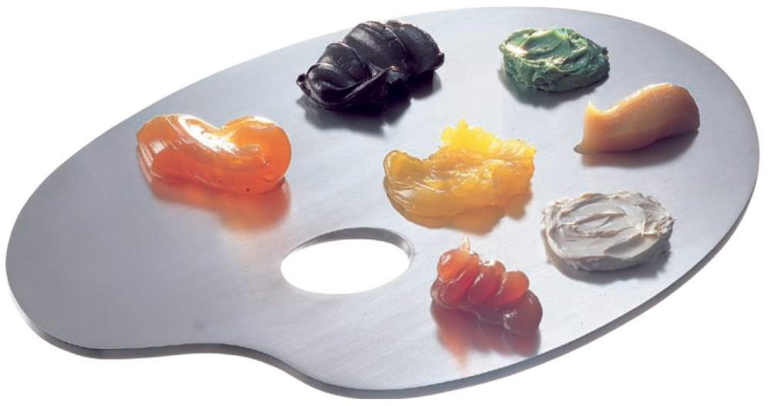

Slide 22
ТОПЛИВА

Slide 23
Жидкие топлива имеют существенные преимущества перед другими видами топлив. К числу преимуществ относятся - высокая калорийность, низкая зольность, а так же удобство в транспортировке и хранении.

Slide 24
Калорийность. Теплотворная способность любого топлива определяется его элементным составом. Содержание водорода в нефтяных топливах в 20-25 раз выше, чем, например, в углях, а содержание кислорода меньше в 10-20 раз. Этим и объясняется высокая теплота сгорания нефтяных топлив, причем, чем больше алкановых углеводородов, тем выше удельная теплота сгорания топлива. Так теплота сгорания различных видов топлив (в кДж/кг) составляет:
- древесина - 11500-12500
- торф - 8000-11500
- бурый уголь - 11000-14000
- антрацит - 30000-32000
- бензин автомобильный - 44000-46000
- авиакеросин - 43000-45000
- топочные мазуты - 41000-44000
- природный газ - 48000-48500

Slide 25
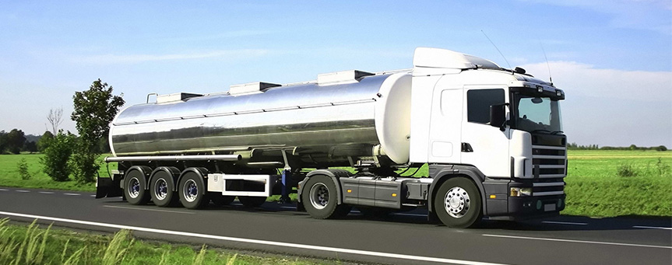
Удобства транспортировки и хранения жидких топлив заключается в том, что их можно не только перевозить и хранить в герметически закрытых емкостях (цистернах), что предотвращает попадание инородных примесей, но и транспортировать по трубопроводам (топливопроводам) на значительные расстояния.

Slide 26

Низкая зольность жидких топлив является очень важным их преимуществом. Отсутствие золы делает возможным применение жидких топлив в двигателях внутреннего сгорания.

Slide 27
Нефтяные топлива по основному назначению можно разделить на пять групп:
В первую группу входят топлива для поршневых двигателей с принудительным воспламенением (с воспламенением от искры) - автомобильные и авиационные бензины.
Ко второй группе относят топлива для поршневых двигателей с воспламенением от сжатия (дизелей) - дизельные топлива.

Slide 28
Третью группу составляют топлива для воздушно-реактивных двигателей - авиакеросины либо реактивные топлива.
Четвертая группа включает топлива для газовых турбин - газотурбинные топлива (тяжелые дистиллятные фракции, в основном прямой перегонки нефти).
Пятая группа - это тяжелые топлива для стационарных котельных установок и энергетических установок различного типа (например, судовых паровых турбин) - топочные и флотские мазуты

Slide 29
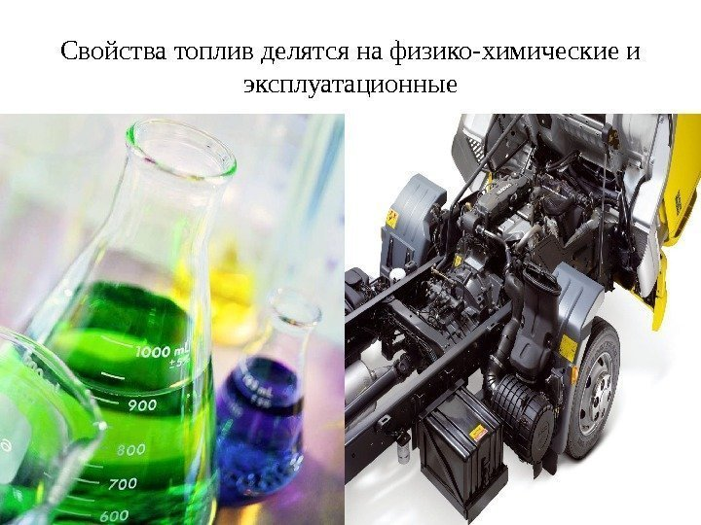
Эксплуатационные свойства топлив

Slide 30
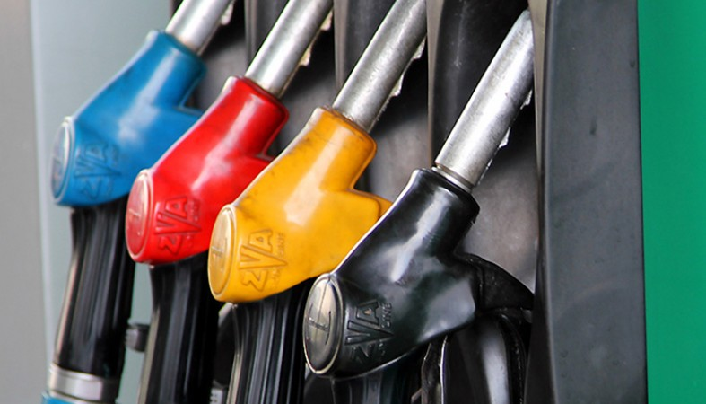
Под эксплуатационными свойствами понимают объективные особенности топлива, которые проявляются в процессе применения его в двигателе или агрегате

Slide 31
Испаряемость характеризует способность топлива переходить из жидкого состояния в парообразное
Воспламеняемость характеризует особенности процесса воспламенения смесей паров топлива с воздухом.
Горючесть определяет эффективность процесса горения топливовоздушных смесей в камерах сгорания двигателей и топочных устройствах.
Прокачиваемость характеризует поведение топлива при перекачке его по трубопроводам и топливным системам, а также при его фильтровании.

Slide 32
Склонность к образованию отложений - это способность топлива образовывать отложения различного рода в камерах сгорания, в топливных системах, на впускных и выпускных клапанах.
Коррозионная активность и совместимость с неметаллическими материалами характеризует способность топлива вызывать коррозионные поражения металлов.

Slide 33
Противоизносные свойства характеризуют уменьшение изнашивания трущихся поверхностей в присутствии топлива
Охлаждающая способность определяет возможность топлива поглащать и отводить тепло от нагретых поверхностей при использования топлива в качестве теплоносителя.
Стабильность характеризует сохраняемость показателей качества топлива при хранении и транспортировке.

Slide 34

Экологические свойства характеризуют воздействие топлива и продуктов его сгорания на человека и окружающую среду.

